Slide 1
ЗАГАДКИ
ДЛЯ ДОШКОЛЬНИКОВ
И МЛАДШИХ ШКОЛЬНИКОВ

Slide 2


Дел у меня немало - я белым одеялом
Всю землю укрываю, в лёд реки убираю,
Белю поля, дома, а зовут меня ...
ЗИМА

Slide 3


Году конец и начало зиме!"
- Вот так загадку задали мне.
Морозы и вьюга,
И снег на дворе,
К нам в гости
Приходит зима в ...
ДЕКАБРЕ

Slide 4

С неба он летит зимой,
Не ходи теперь босой,
Знает каждый человек,
Что всегда холодный ...
снег

Slide 5


Гуляет в поле,
Да не конь.
Летает на воле,
Да не птица.
вьюга

Slide 6

Он рисует на стекле
Пальмы, звёзды, валенки.
Говорят, ему сто лет,
А шалит, как маленький.
МОРОЗ

Slide 7



Есть один такой цветок.
Не вплетёшь его в венок.
На него подуй слегка:
Был цветок — и нет цветка.
снежинка

Slide 8

Морковка белая
Всю зиму росла.
Солнышко пригрело
И морковку съело.
СОСУЛЬКА

Slide 9

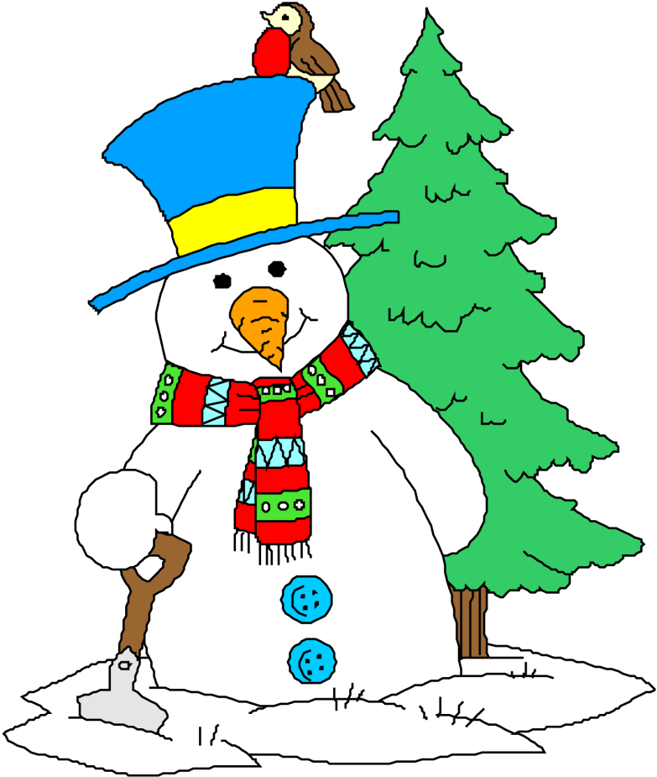
Человечек непростой:
Появляется зимой,
А весною исчезает,
Потому что быстро тает.
СНЕГОВИК

Slide 10

Чтоб не мерзнуть,
Пять ребят
В печке вязаной
Сидят.
ВАРЕЖКА

